Slide 1
Қандай доп?

Slide 2
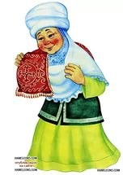
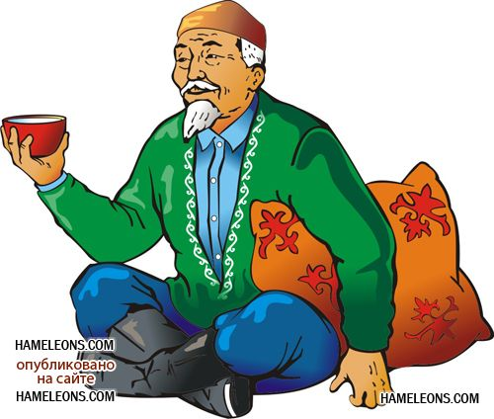
Бұл

Slide 3
Сөздік
Қандай ?-какой?
Бар-есть
Менде-у меня
Сенде-у тебя

Slide 4
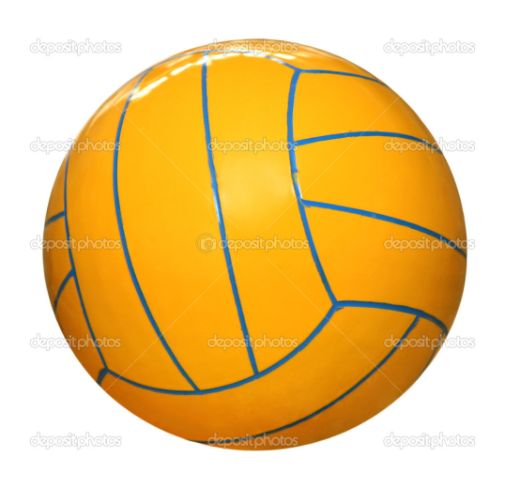
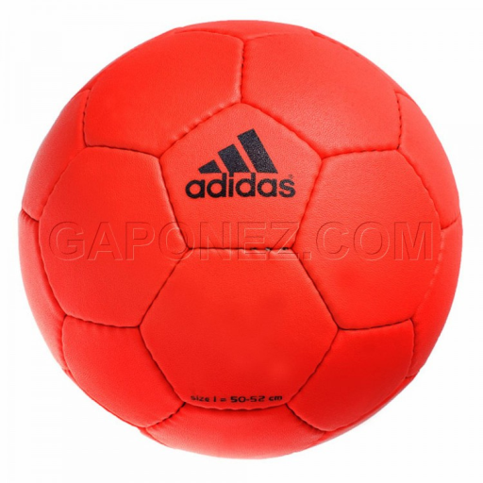
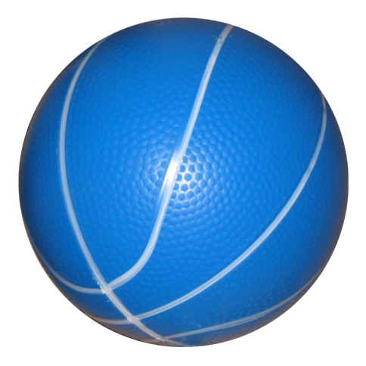
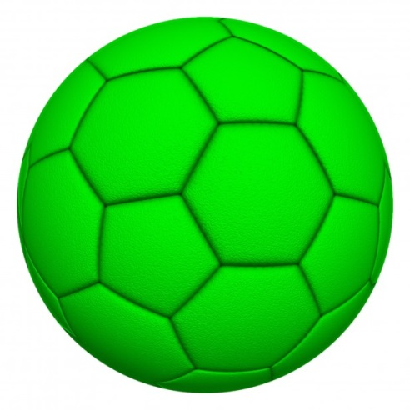
Бұл

Slide 5
Рефлексия

